Slide 1
과목_학년학기_단원 | suhi_p_0401_06
차시명 | 0304 도형의 배열에서 규칙을 찾아볼까요
파일명 | suhi_p_0401_06_0304
검토 | 담당
수학팀 | 김윤희
문서 HISTORY
번호 | 버전 | 문서 작성일 | 내용 비고 | 작성자 (내선번호) | 검토자
1 | V 1.0 | 2022.02.28 | 문서 발생 | 김예인
2 | V 1.0 | 2022.03.04 | 1차 검수 |  | 김윤희
3 | V 2.0 | 2022.03.04 | 2차 검수 |  | 김예림
4 | V 3.0 | 2022.03.07 | 문서 수정 | 김윤희
5
6
7
8
9
10
11

Slide 2
학습 단계 | 파일명 | 페이지 정보 | 프레임 수 | 자료 형태 (동영상, 애니메이션, 노래)
 | suhi_p_0401_06_0304.html | 수학 익힘 84~85쪽 | 1 | Html5
총 프레임 수 |  |  | 1

Slide 3

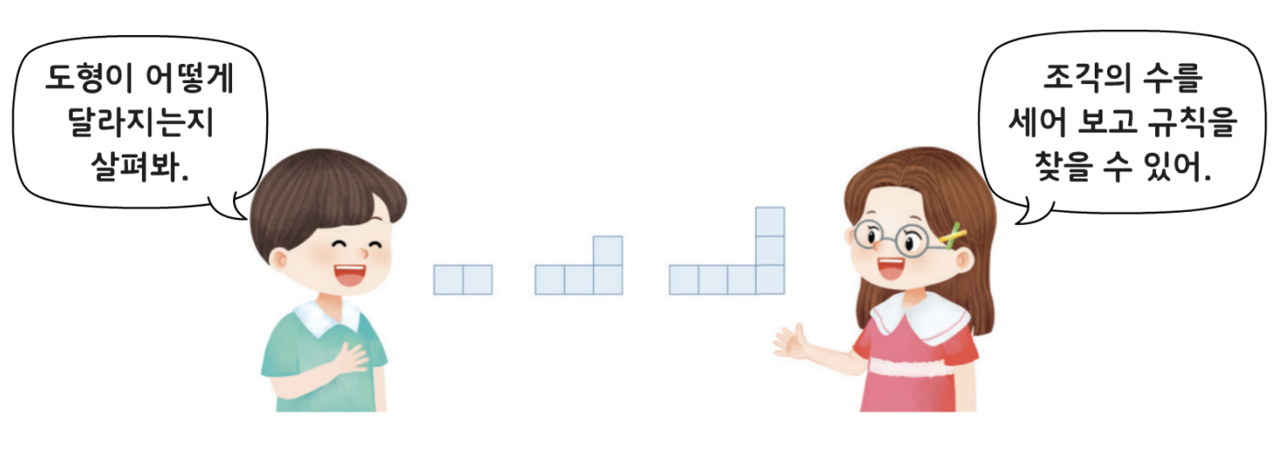
4-1
6. 규칙 찾기
0304 도형의 배열에서 규칙을 찾아볼까요
Θ Description & Function
도형의 배열에서 규칙을 찾아볼까요 │ 84~85쪽
개념 정리 페이지
텍스트 지우고 새로 써 주세요.
개념 정리
1
2
3
4
5
6
#1
#2
도형이 어떻게 달라지는지 살펴봐.
조각의 수를 세어 보고 규칙을 찾을 수 있어.
삽화 파일명 | content.png 박만구 수학 4-1 지도서\app\resource\contents_sub\lesson06\ops\ms_lesson06\images\ms_41_6_02\ms_41_6_02_01_01

Slide 4


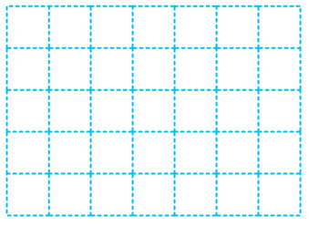
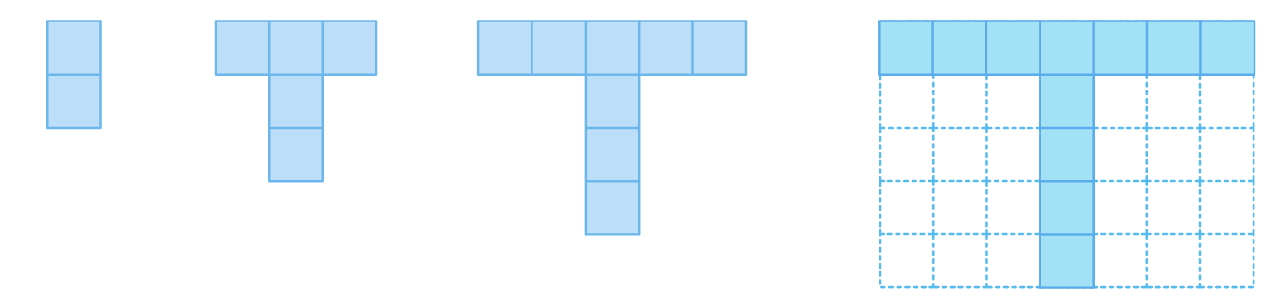




4-1
6. 규칙 찾기
0304 도형의 배열에서 규칙을 찾아볼까요
Θ Description & Function
도형의 배열에서 규칙을 찾아볼까요 │ 84~85쪽
3
5
풀 팝업창(다음 슬라이드)
풀이 확인 팝업창(#1 다음 슬라이드)
답 칸 클릭하면 파란색 작은 사각형들 나타남. 정답 확인 버튼은 정답 가리기로 토글 됨. 첫 진입시 화면
전자저작물의 도구 툴 그대로 사용. 단, 버튼 내의 텍스트는 약물에 사용하는 YGJAL 폰트, 24px로 바꿔주세요.
<전자저작물 참고>
박만구 수학 4-1 지도서\app\resource\contents_sub\lesson06\ops\ms_lesson06\ms_41_6_02_02_01.html
5. 색상박스 NotoM, 40px (이후 같은 유형의 색상박스 모두 공통 적용)
개념 정리
1
2
4
6
도형의 배열을 보고 넷째에 알맞은 도형을 그려 보세요.
#4
#5
첫째
둘째
셋째
넷째
#1
#2
#3
삽화 파일명 | bg.svg / answer.svg 박만구 수학 4-1 지도서\app\resource\contents_sub\lesson06\ops\ms_lesson06\images\ms_41_6_02\ms_41_6_02_02_01

Slide 5



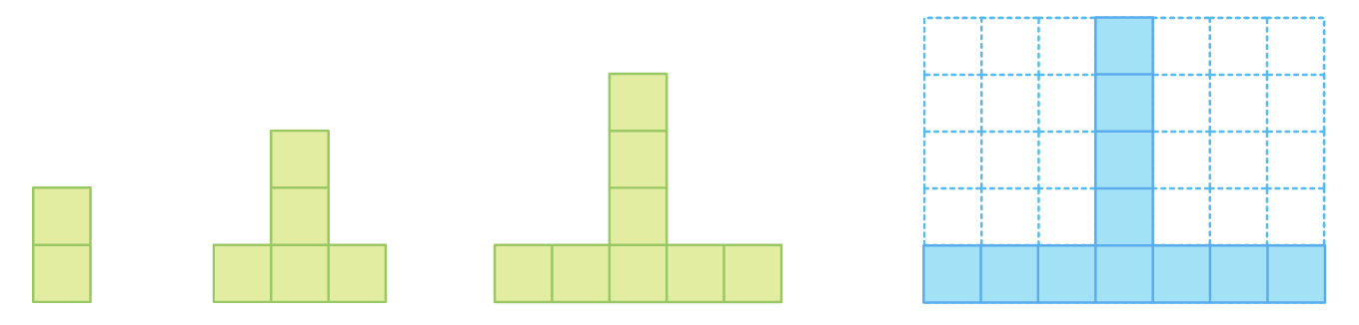

4-1
6. 규칙 찾기
0304 도형의 배열에서 규칙을 찾아볼까요
Θ Description & Function
<쌍둥이 문제 버튼 클릭 시 나타나는 화면>
활동지 다운로드 버튼. 다운로드 되는 파일은 (4-1-6)수학익힘쌍둥이_03차시.hwp
답 칸 클릭하면 파란색 작은 사각형들 나타남. 정답 확인 버튼은 정답 가리기로 토글 됨. 첫 진입시 화면
전자저작물의 도구 툴 그대로 사용. 단, 버튼 내의 텍스트는 약물에 사용하는 YGJAL 폰트, 24px로 바꿔주세요.
<전자저작물 참고>
박만구 수학 4-1 지도서\app\resource\contents_sub\lesson06\ops\ms_lesson06\ms_41_6_02_02_01.html
도형의 배열을 보고 넷째에 알맞은 모양을 그려 보세요.
#3
첫째
둘째
셋째
넷째
#1
#2
삽화 파일명 | bg_more.svg / answer_more.svg 박만구 수학 4-1 지도서\app\resource\contents_sub\lesson06\ops\ms_lesson06\images\ms_41_6_02\ms_41_6_02_02_01

Slide 6
4-1
6. 규칙 찾기
0304 도형의 배열에서 규칙을 찾아볼까요
Θ Description & Function
도형의 배열에서 규칙을 찾아볼까요 │ 84~85쪽
3
5
< 풀이 확인 클릭 시 나타나는 화면>
개념 정리
1
2
4
6
도형의 배열을 보고 넷째에 알맞은 도형을 그려 보세요.
#4
첫째
둘째
셋째
넷째
풀이
이전 단계의 도형에서 왼쪽, 오른쪽, 아래로 작은 정사각형 조각이 1개씩 늘어나는 규칙입니다.

Slide 7

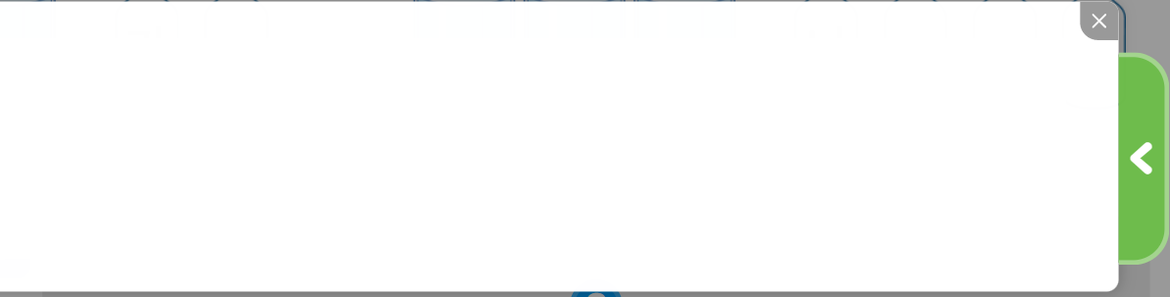

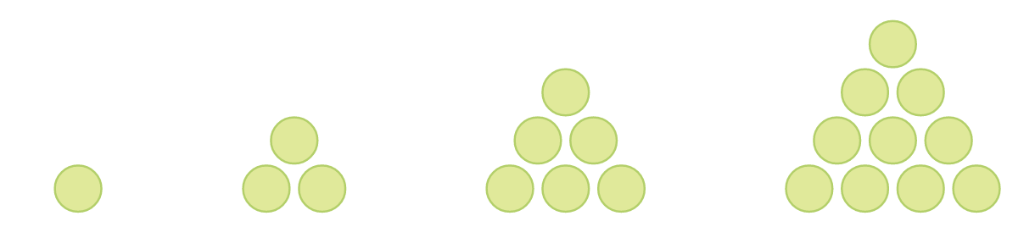




4-1
6. 규칙 찾기
0304 도형의 배열에서 규칙을 찾아볼까요
Θ Description & Function
도형의 배열에서 규칙을 찾아볼까요 │ 84~85쪽
3
5
대발문 팝업창. 첫 진입화면에서 팝업이 열리고 X버튼 클릭하면 닫힘. 이후 화살표 버튼 클릭하면 다시 열림. 열렸을 때 화면입니다.
개념 정리
1
2
4
6
다섯째에 알맞은 모양을 그려 보세요.
첫째
둘째
셋째
넷째
[ ~ ]
모양의 배열을 보고 물음에 답하세요.

Slide 8
4-1
6. 규칙 찾기
0304 도형의 배열에서 규칙을 찾아볼까요
Θ Description & Function
도형의 배열에서 규칙을 찾아볼까요 │ 84~85쪽
3
5
이너 탭
대발문 팝업창. 첫 진입화면에서 팝업이 열리고 X버튼 클릭하면 닫힘. 이후 화살표 버튼 클릭하면 다시 열림. 닫혔을 때 화면입니다.
개념 정리
1
2
4
6
다섯째에 알맞은 모양을 그려 보세요.
첫째
둘째
셋째
넷째
#2
#1
삽화 파일명 | bg.svg 박만구 수학 4-1 지도서\app\resource\contents_sub\lesson06\ops\ms_lesson06\images\ms_41_6_02\ms_41_6_02_03_01

Slide 9
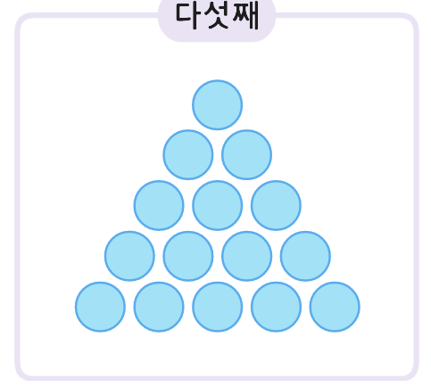
4-1
6. 규칙 찾기
0304 도형의 배열에서 규칙을 찾아볼까요
Θ Description & Function
도형의 배열에서 규칙을 찾아볼까요 │ 84~85쪽
3
5
풀 팝업창(다음 슬라이드)
풀이 확인 팝업창(#1 풀 팝업창 다음 슬라이드)
처음에는 파란색 원들 안 보이다가 답 칸 클릭하면 직접 그린 도형은 사라지고 답 나타남. 정답 확인 버튼은 정답 가리기로 토글 됨.
전자저작물의 도구 툴 그대로 사용. 단, 버튼 내의 텍스트는 약물에 사용하는 YGJAL 폰트, 24px로 바꿔주세요.
<전자저작물 참고>
박만구 수학 4-1 지도서\app\resource\contents_sub\lesson06\ops\ms_lesson06\ms_41_6_02_03_01.html
개념 정리
1
2
4
6
다섯째에 알맞은 모양을 그려 보세요.
#4
다섯째
#1
#2
#3
삽화 파일명 | answer.svg 박만구 수학 4-1 지도서\app\resource\contents_sub\lesson06\ops\ms_lesson06\images\ms_41_6_02\ms_41_6_02_03_01

Slide 10
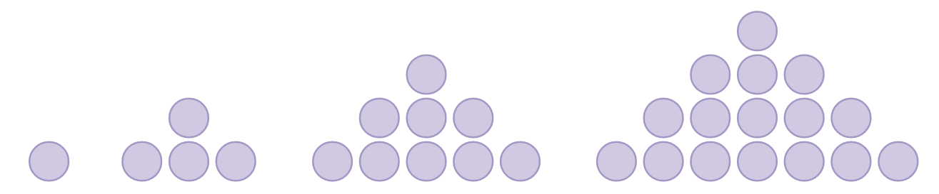
4-1
6. 규칙 찾기
0304 도형의 배열에서 규칙을 찾아볼까요
Θ Description & Function
<쌍둥이 문제 버튼 클릭 시 나타나는 화면>
활동지 다운로드 버튼. 다운로드 되는 파일은 (4-1-6)수학익힘쌍둥이_03차시.hwp
이너 탭
모양의 배열을 보고 물음에 답하세요.
다섯째에 알맞은 모양을 그려 보세요.
첫째
둘째
셋째
넷째
#1
#1
삽화 파일명 | bg_more.svg 박만구 수학 4-1 지도서\app\resource\contents_sub\lesson06\ops\ms_lesson06\images\ms_41_6_02\ms_41_6_02_03_01

Slide 11
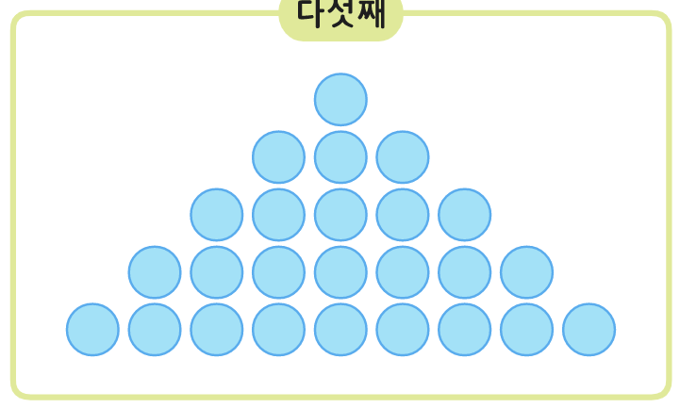
4-1
6. 규칙 찾기
0304 도형의 배열에서 규칙을 찾아볼까요
Θ Description & Function
<쌍둥이 문제 버튼 클릭 시 나타나는 화면>
활동지 다운로드 버튼. 다운로드 되는 파일은 (4-1-6)수학익힘쌍둥이_03차시.hwp
처음에는 파란색 원들 안 보이다가 답 칸 클릭하면 직접 그린 도형은 사라지고 답 나타남. 정답 확인 버튼은 정답 가리기로 토글 됨.
전자저작물의 도구 툴 그대로 사용. 단, 버튼 내의 텍스트는 약물에 사용하는 YGJAL 폰트, 24px로 바꿔주세요.
<전자저작물 참고>
박만구 수학 4-1 지도서\app\resource\contents_sub\lesson06\ops\ms_lesson06\ms_41_6_02_03_01.html
모양의 배열을 보고 물음에 답하세요.
다섯째에 알맞은 모양을 그려 보세요.
#2
다섯째
#3
#1
삽화 파일명 | answer_more.svg 박만구 수학 4-1 지도서\app\resource\contents_sub\lesson06\ops\ms_lesson06\images\ms_41_6_02\ms_41_6_02_03_01

Slide 12
4-1
6. 규칙 찾기
0304 도형의 배열에서 규칙을 찾아볼까요
Θ Description & Function
도형의 배열에서 규칙을 찾아볼까요 │ 84~85쪽
3
5
< 풀이 확인 클릭 시 나타나는 화면>
개념 정리
1
2
4
6
다섯째에 알맞은 모양을 그려 보세요.
다섯째
풀이
다섯째 모양은 넷째 모양 아래에 ●가 5개 있는 모양입니다.
삽화 파일명 | bb_01_0001.png 박만구 수학 4-1 지도서\app\resource\contents_sub\lesson06\ops\ms_lesson06\images\ico

Slide 13
4-1
6. 규칙 찾기
0304 도형의 배열에서 규칙을 찾아볼까요
Θ Description & Function
도형의 배열에서 규칙을 찾아볼까요 │ 84~85쪽
3
5
풀 팝업창(다음 슬라이드)
풀이 확인 팝업창(#1 다음 슬라이드)
답 칸 클릭하면 답 나타남. 정답 확인 버튼은 정답 가리기로 토글 됨.
대발문 팝업창. 문제 2번과 같은 팝업창인데 여기에서는 첫 진입화면에 팝업이 열리지 않고 화살표 버튼 클릭해야 열리도록 해주세요. 닫혔을 때 화면입니다
개념 정리
1
2
4
6
모양의 배열에서 규칙을 찾아 빈칸에 알맞은 식을 써 보세요.
첫째
둘째
셋째
넷째
#4
첫째 | 둘째 | 셋째 | 넷째 | 다섯째
1 | 1＋2＝3 | 3＋3＝6 | 6＋4＝10 | 10＋5＝15
#1
#2
#3
삽화 파일명 | bg.svg 박만구 수학 4-1 지도서\app\resource\contents_sub\lesson06\ops\ms_lesson06\images\ms_41_6_02\ms_41_6_02_04_01

Slide 14
4-1
6. 규칙 찾기
0304 도형의 배열에서 규칙을 찾아볼까요
Θ Description & Function
<쌍둥이 문제 버튼 클릭 시 나타나는 화면>
활동지 다운로드 버튼. 다운로드 되는 파일은 (4-1-6)수학익힘쌍둥이_03차시.hwp
답 칸 클릭하면 답 나타남. 정답 확인 버튼은 정답 가리기로 토글 됨.
모양의 배열을 보고 물음에 답하세요.
모양의 배열에서 규칙을 찾아 빈칸에 알맞은 식을 써 보세요.
첫째
둘째
셋째
넷째
첫째 | 둘째 | 셋째 | 넷째 | 다섯째
1 | 1＋3＝4 | 4＋5＝9 | 9＋7＝16 | 16＋9＝25
#1
#2
삽화 파일명 | bg_more.svg 박만구 수학 4-1 지도서\app\resource\contents_sub\lesson06\ops\ms_lesson06\images\ms_41_6_02\ms_41_6_02_04_01

Slide 15
4-1
6. 규칙 찾기
0304 도형의 배열에서 규칙을 찾아볼까요
Θ Description & Function
도형의 배열에서 규칙을 찾아볼까요 │ 84~85쪽
3
5
< 풀이 확인 클릭 시 나타나는 화면>
개념 정리
1
2
4
6
모양의 배열에서 규칙을 찾아 빈칸에 알맞은 식을 써 보세요.
첫째
둘째
셋째
넷째
풀이
첫째 ●의 수는 1개, 둘째 ●의 수는 3개, 셋째 ●의 수는 6개, 넷째 ●의 수는 10개이므로 그 단계 ●의 수는 그 전 단계 ●의 수에 그 단계의 수만큼 늘어나는 규칙이 있습니다.
첫째 | 둘째 | 셋째 | 넷째 | 다섯째
1 | 1＋2＝3 | 3＋3＝6 | 6＋4＝10 | 10＋5＝15
삽화 파일명 | bb_01_0001.png 박만구 수학 4-1 지도서\app\resource\contents_sub\lesson06\ops\ms_lesson06\images\ico

Slide 16

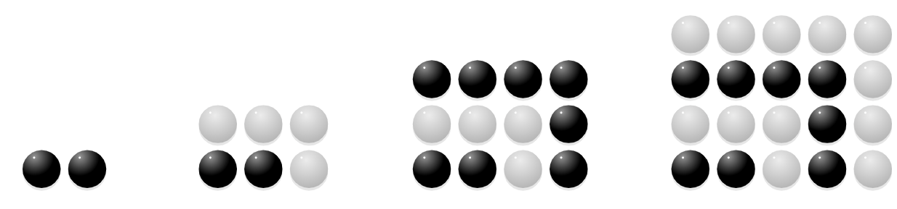
4-1
6. 규칙 찾기
0304 도형의 배열에서 규칙을 찾아볼까요
Θ Description & Function
도형의 배열에서 규칙을 찾아볼까요 │ 84~85쪽
3
5
풀 팝업창(다음 슬라이드)
풀이 확인 팝업창(#1 다음 슬라이드)
답 칸 클릭하면 답 나타남. 정답 확인 버튼은 정답 가리기로 토글 됨.
개념 정리
1
2
4
6
규칙에 따라 다섯째에 알맞은 모양을 만들 때 필요한 모든 바둑돌의 수를 구해 보세요.
첫째
둘째
셋째
넷째
30
개
#1
#2
#3
삽화 파일명 | bg.svg 박만구 수학 4-1 지도서\app\resource\contents_sub\lesson06\ops\ms_lesson06\images\ms_41_6_02\ms_41_6_02_05_01

Slide 17
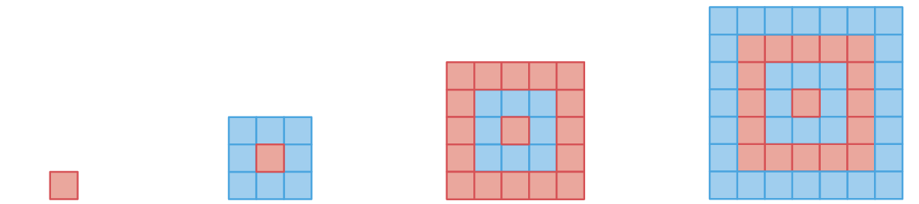
4-1
6. 규칙 찾기
0304 도형의 배열에서 규칙을 찾아볼까요
Θ Description & Function
<쌍둥이 문제 버튼 클릭 시 나타나는 화면>
활동지 다운로드 버튼. 다운로드 되는 파일은 (4-1-6)수학익힘쌍둥이_03차시.hwp
답 칸 클릭하면 정답 나타남. 정답 확인 버튼 클릭하면 정답 나타남. 정답 확인 버튼은 정답 가리기로 토글 됨.
규칙에 따라 다섯째에 알맞은 모양을 만들 때 필요한 모든 정사각형 조각의 수를 구해 보세요.
첫째
둘째
셋째
넷째
81
개
#1
#2
삽화 파일명 | bg_more.svg 박만구 수학 4-1 지도서\app\resource\contents_sub\lesson06\ops\ms_lesson06\images\ms_41_6_02\ms_41_6_02_05_01

Slide 18
4-1
6. 규칙 찾기
0304 도형의 배열에서 규칙을 찾아볼까요
Θ Description & Function
도형의 배열에서 규칙을 찾아볼까요 │ 84~85쪽
3
5
< 풀이 확인 클릭 시 나타나는 화면>
개념 정리
1
2
4
6
규칙에 따라 다섯째에 알맞은 모양을 만들 때 필요한 모든 바둑돌의 수를 구해 보세요.
첫째
둘째
셋째
넷째
풀이
첫째 모양의 바둑돌 수는 2개, 둘째 모양의 바둑돌 수는 6개, 셋째 모양의 바둑돌 수는 12개, 넷째 모양의 바둑돌 수는 20개입니다. 이를 곱셈식으로 나타내면 첫째: 1×2＝2, 둘째: 2×3＝6, 셋째: 3×4＝12, 넷째: 4×5＝20이므로 다섯째 모양의 바둑돌 수는 5×6＝30(개)입니다.
30
개

Slide 19


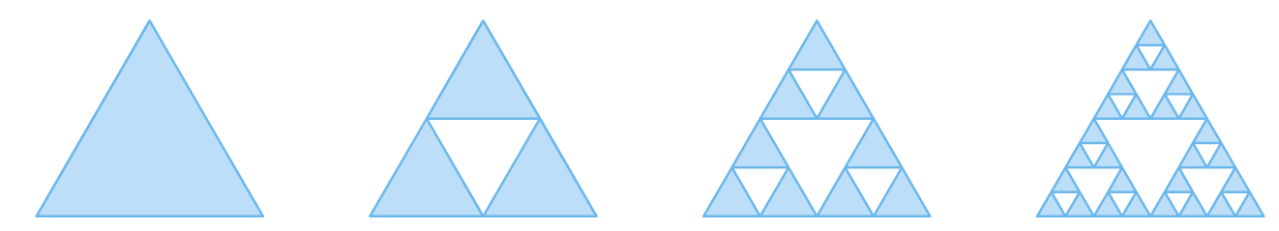

4-1
6. 규칙 찾기
0304 도형의 배열에서 규칙을 찾아볼까요
Θ Description & Function
도형의 배열에서 규칙을 찾아볼까요 │ 84~85쪽
3
5
대발문 팝업창. 첫 진입화면에서 팝업이 열리고 X버튼 클릭하면 닫힘. 이후 화살표 버튼 클릭하면 다시 열림. 열렸을 때 화면입니다.
개념 정리
1
2
4
6
파란색으로 채워진 삼각형의 수를 구해 보세요.
첫째
둘째
셋째
넷째
[ ~ ]
도형의 배열을 보고 물음에 답하세요.
순서 | 첫째 | 둘째 | 셋째 | 넷째
삼각형의 수(개) | 1 | 3 | 9 | 27

Slide 20
4-1
6. 규칙 찾기
0304 도형의 배열에서 규칙을 찾아볼까요
Θ Description & Function
도형의 배열에서 규칙을 찾아볼까요 │ 84~85쪽
3
5
풀 팝업창(다음 슬라이드)
풀이 확인 팝업창(#1 다음 슬라이드)
답 칸 클릭하면 답 나타남. 정답 확인 버튼은 정답 가리기로 토글 됨..
대발문 팝업창. 첫 진입화면에서 팝업이 열리고 X버튼 클릭하면 닫힘. 이후 화살표 버튼 클릭하면 다시 열림. 닫혔을 때 화면입니다.
개념 정리
1
2
4
6
파란색으로 채워진 삼각형의 수를 구해 보세요.
첫째
둘째
셋째
넷째
#4
순서 | 첫째 | 둘째 | 셋째 | 넷째
삼각형의 수(개) | 1 | 3 | 9 | 27
#1
#2
#3
삽화 파일명 | bg.svg 박만구 수학 4-1 지도서\app\resource\contents_sub\lesson06\ops\ms_lesson06\images\ms_41_6_02\ms_41_6_02_06_01

Slide 21
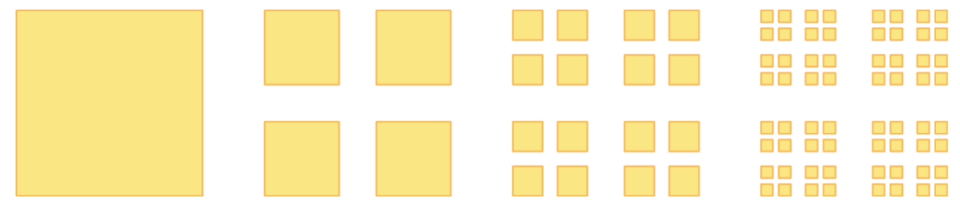
4-1
6. 규칙 찾기
0304 도형의 배열에서 규칙을 찾아볼까요
Θ Description & Function
<쌍둥이 문제 버튼 클릭 시 나타나는 화면>
활동지 다운로드 버튼. 다운로드 되는 파일은 (4-1-6)수학익힘쌍둥이_03차시.hwp
답 칸 클릭하면 답 나타남. 정답 확인 버튼은 정답 가리기로 토글 됨.
도형의 배열을 보고 물음에 답하세요.
색칠이 되어 있는 사각형의 수를 구해 보세요.
첫째
둘째
셋째
넷째
순서 | 첫째 | 둘째 | 셋째 | 넷째
삼각형의 수(개) | 1 | 4 | 16 | 64
#1
#2
삽화 파일명 | bg_more.png / bg_more.svg 박만구 수학 4-1 지도서\app\resource\contents_sub\lesson06\ops\ms_lesson06\images\ms_41_6_02\ms_41_6_02_06_01

Slide 22
4-1
6. 규칙 찾기
0304 도형의 배열에서 규칙을 찾아볼까요
Θ Description & Function
도형의 배열에서 규칙을 찾아볼까요 │ 84~85쪽
< 풀이 확인 클릭 시 나타나는 화면>
개념 정리
1
2
3
4
5
6
파란색으로 채워진 삼각형의 수를 구해 보세요.
첫째
둘째
셋째
넷째
풀이
첫째 도형의 삼각형 수는 1개, 둘째 도형의 삼각형 수는 3개, 셋째 도형의 삼각형 수는 9개, 넷째 도형의 삼각형 수는 27개입니다.
순서 | 첫째 | 둘째 | 셋째 | 넷째
삼각형의 수(개) | 1 | 3 | 9 | 27

Slide 23

4-1
6. 규칙 찾기
0304 도형의 배열에서 규칙을 찾아볼까요
Θ Description & Function
도형의 배열에서 규칙을 찾아볼까요 │ 84~85쪽
3
5
풀 팝업창(다음 슬라이드)
풀이 확인 팝업창(#1 다음 슬라이드)
답 칸 클릭하면 답 나타남. 정답 확인 버튼은 정답 가리기로 토글 됨.
대발문 팝업창. 문제 5번과 같은 팝업창인데 여기에서는 첫 진입화면에 팝업이 열리지 않고 화살표 버튼 클릭해야 열리도록 해주세요. 닫혔을 때 화면입니다
개념 정리
1
2
4
6
도형의 배열에서 규칙을 찾아보세요.
첫째
둘째
셋째
넷째
#4
규칙
3배로 늘어나는 규칙입니다.
#2
#3
#1
삽화 파일명 | bg.svg 박만구 수학 4-1 지도서\app\resource\contents_sub\lesson06\ops\ms_lesson06\images\ms_41_6_02\ms_41_6_02_07_01

Slide 24
4-1
6. 규칙 찾기
0304 도형의 배열에서 규칙을 찾아볼까요
Θ Description & Function
<쌍둥이 문제 버튼 클릭 시 나타나는 화면>
활동지 다운로드 버튼. 다운로드 되는 파일은 (4-1-6)수학익힘쌍둥이_03차시.hwp
답 칸 클릭하면 답 나타남. 정답 확인 버튼은 정답 가리기로 토글 됨.
도형의 배열을 보고 물음에 답하세요.
도형의 배열에서 규칙을 찾아보세요.
첫째
둘째
셋째
넷째
규칙
4배로 늘어나는 규칙입니다.
#2
#1
삽화 파일명 | bg_more.png / bg_more.svg 박만구 수학 4-1 지도서\app\resource\contents_sub\lesson06\ops\ms_lesson06\images\ms_41_6_02\ms_41_6_02_07_01

Slide 25
4-1
6. 규칙 찾기
0304 도형의 배열에서 규칙을 찾아볼까요
Θ Description & Function
도형의 배열에서 규칙을 찾아볼까요 │ 84~85쪽
3
5
< 풀이 확인 클릭 시 나타나는 화면>
개념 정리
1
2
4
6
도형의 배열에서 규칙을 찾아보세요.
첫째
둘째
셋째
넷째
풀이
파란색으로 채워진 삼각형의 수는 이전 단계의 삼각형의 수의 3배로 늘어납니다.
규칙
3배로 늘어나는 규칙입니다.

